Slide 2
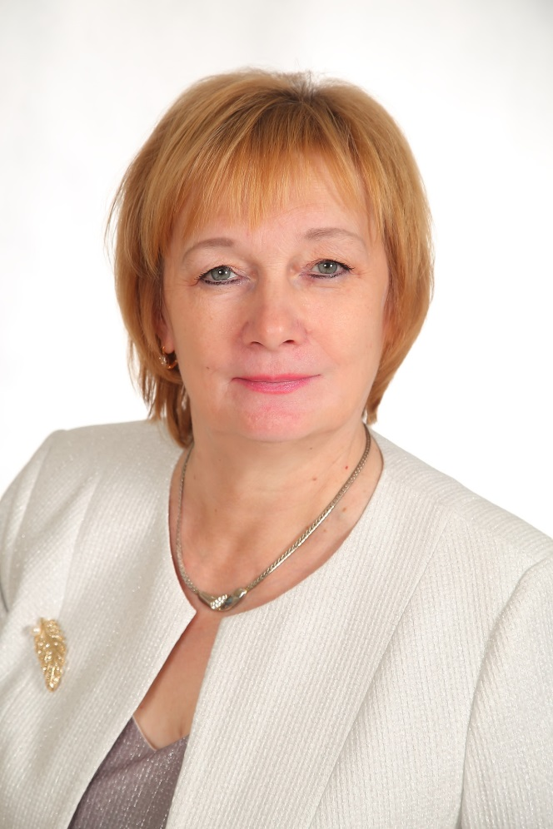
Год культурного наследия народов России. Инновационные формы работы в подготовительной к школе группе №6 «Капитошка» МАДОУ №541
Скорикова
Людмила Владимировна
воспитатель ВКК

Slide 3
Год культурного наследия народов России. Инновационные формы работы в подготовительной к школе группе №6 «Капитошка» МАДОУ №541
Цель: приобщить воспитанников подготовительной к школе группы №6 «Капитошка» к ценностям народной и национальной культуры:
воспитывать у дошкольников любовь и уважение к своему народу;
формировать толерантное отношение к представителям всех национальностей;
объяснить национальные особенности, прививать чувство собственного достоинства как представителей своего народа.

Slide 4
Год культурного наследия народов России. Инновационные формы работы в подготовительной к школе группе №6 «Капитошка» МАДОУ №541
Задачи
Обучающие:
Приобщать к общенациональным ценностям и нравственным законам жизни;
Знакомить с фольклорными произведениями, национальным бытом, обрядами праздников;
Продолжать знакомить воспитанников с бытом, традициями и обычаями народов России.
Развивающие:
Развивать эмоциональную отзывчивость у воспитанников на произведения декоративного искусства, формировать основы эстетического воспитания;
Пробуждать любознательность в области народного декоративно-прикладного искусства.
Воспитывающие:
Формировать у воспитанников уважительное отношение к народной культуре, традициям, обычаям народов России, народному творчеству;
Формировать толерантное отношение к представителям всех национальностей;
Воспитывать любовь и уважение к своему народу;
Продолжать уделять особое внимание нравственно-патриотическому воспитанию.

Slide 5
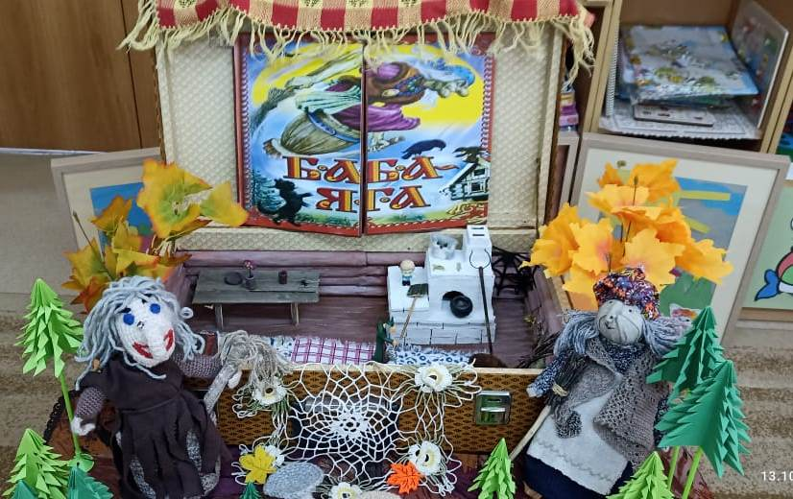
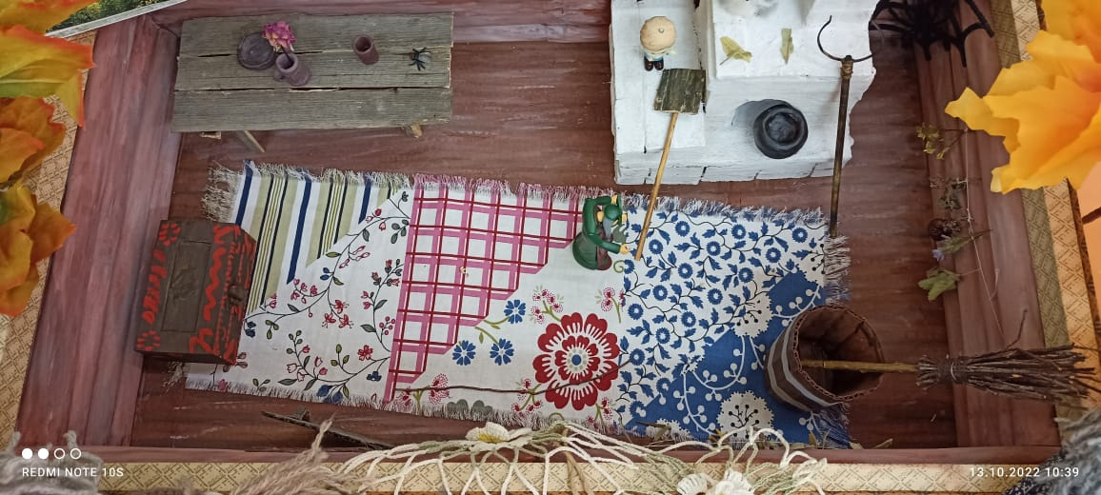
Городской конкурс - акция Мини-музей ЧЕМОДОМИК, в котором живут сказки народов России БАБА – ЯГА

Slide 6
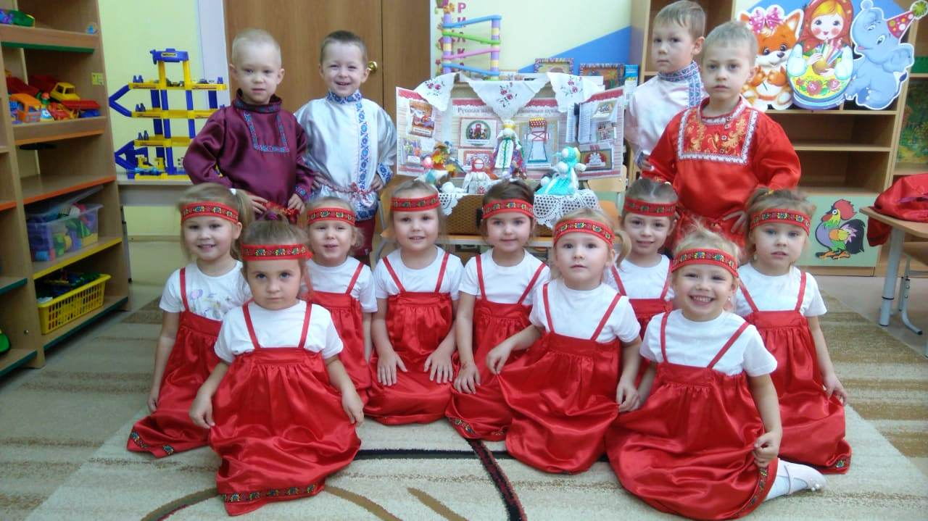
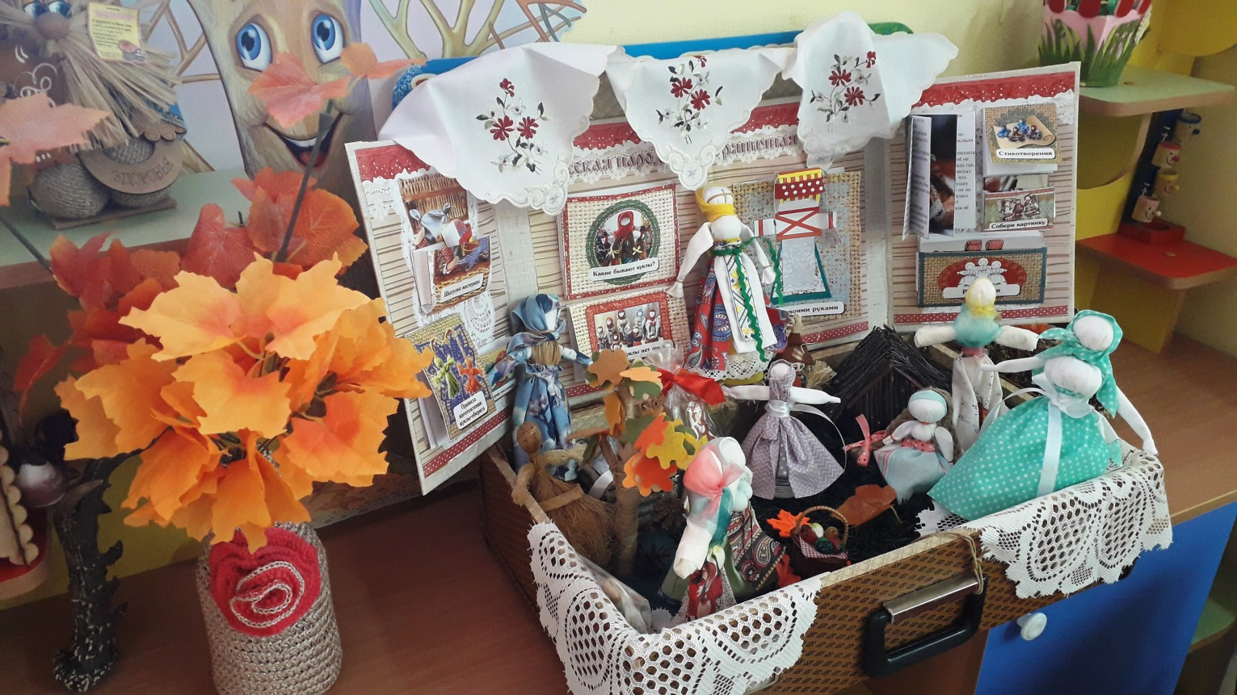
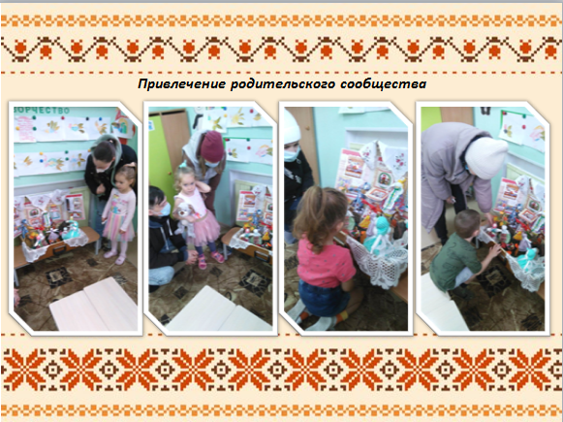
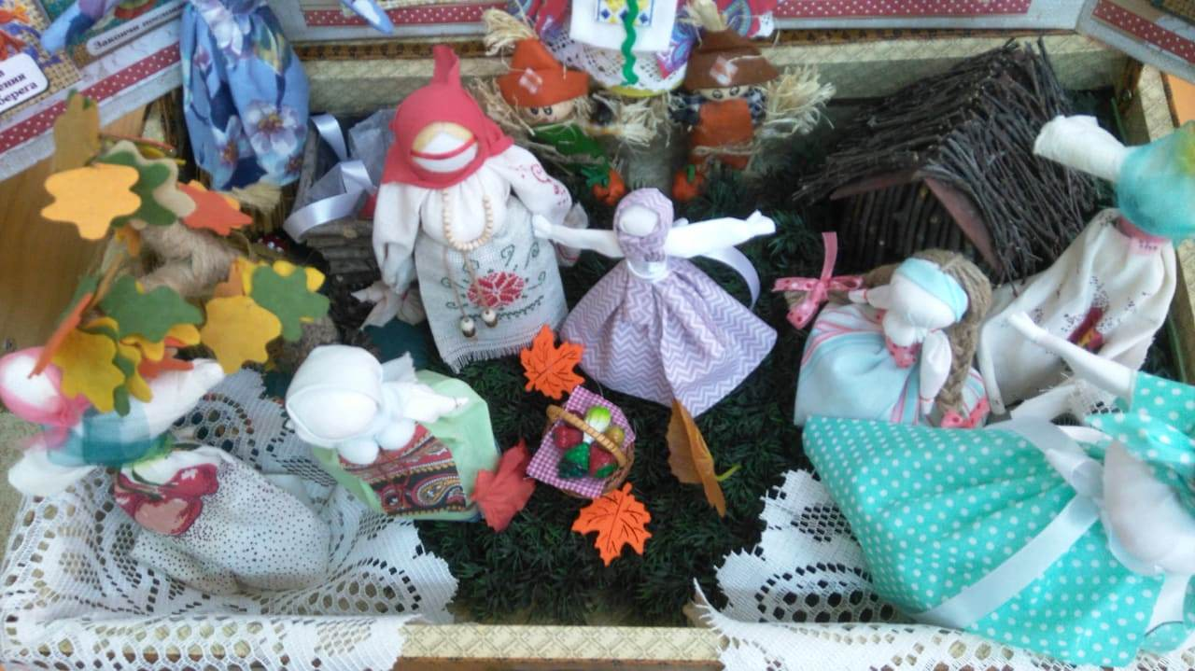
Городской конкурс - акция Мини-музей РУССКАЯ НАРОДНАЯ ТРЯПИЧНАЯ КУКЛА

Slide 7
Городской конкурс Россия – многонациональное государство

Slide 8
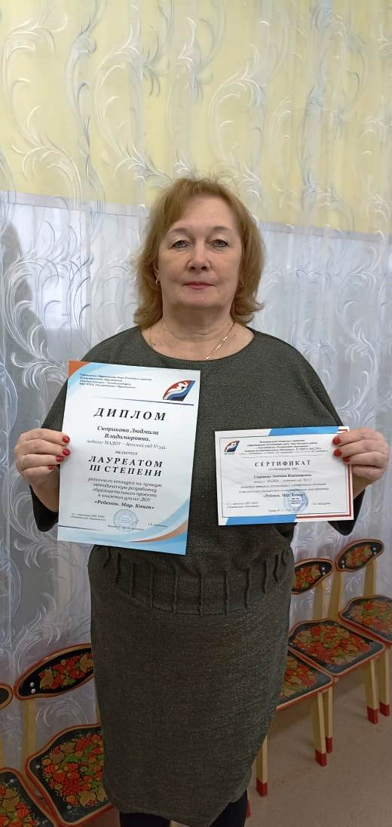
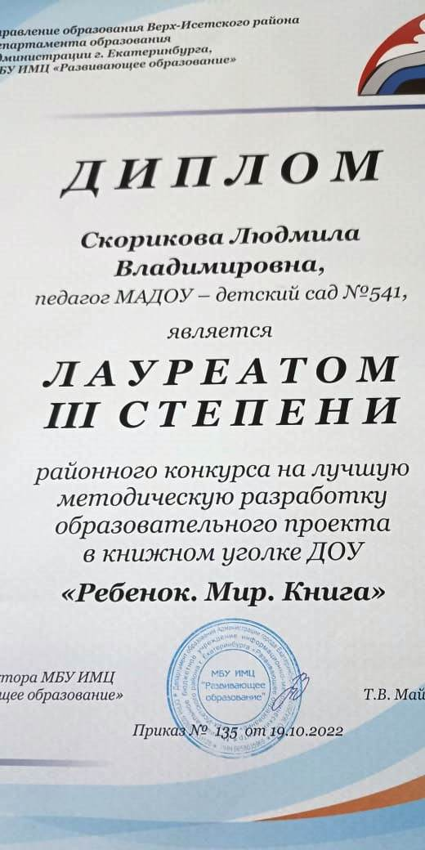
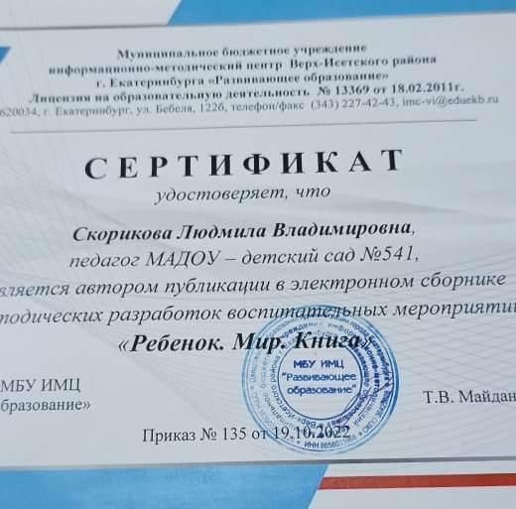
Городской конкурс «Ребенок. Мир. Книга». публикаций в электронном сборнике методических разработок воспитательных мероприятий «Библиоперфоманс»

Slide 9
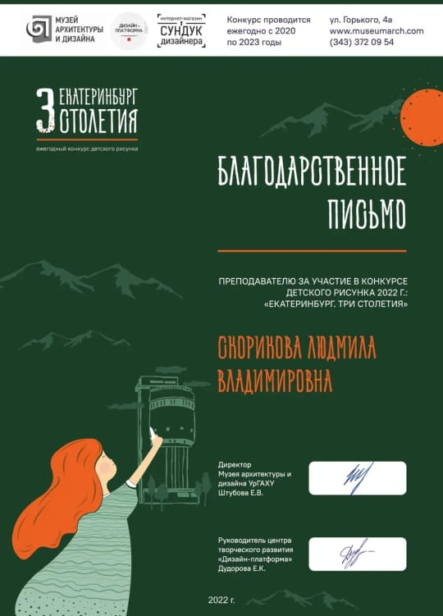
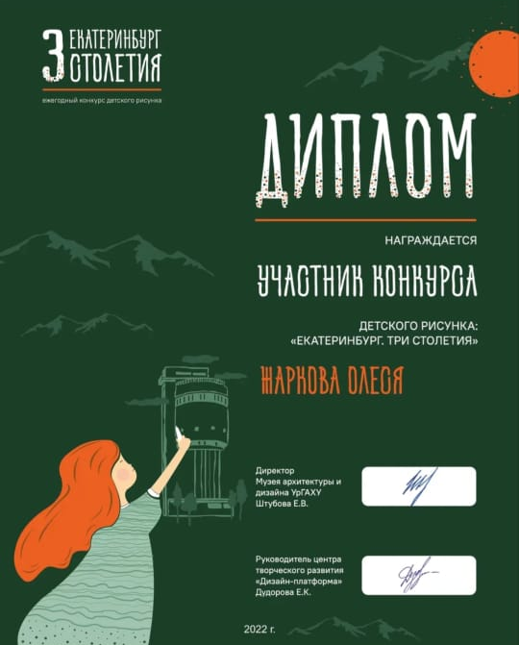
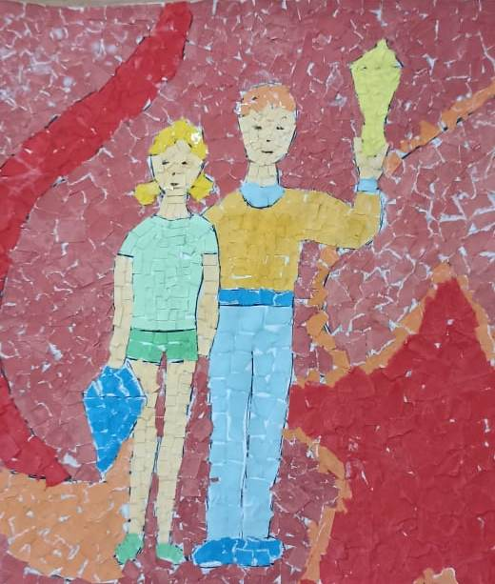
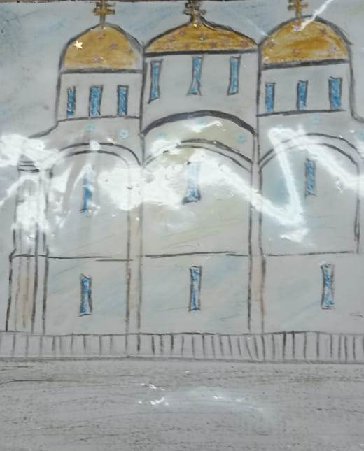
Городской конкурс детского рисунка «ТРИ СТОЛЕТИЯ».

Slide 10
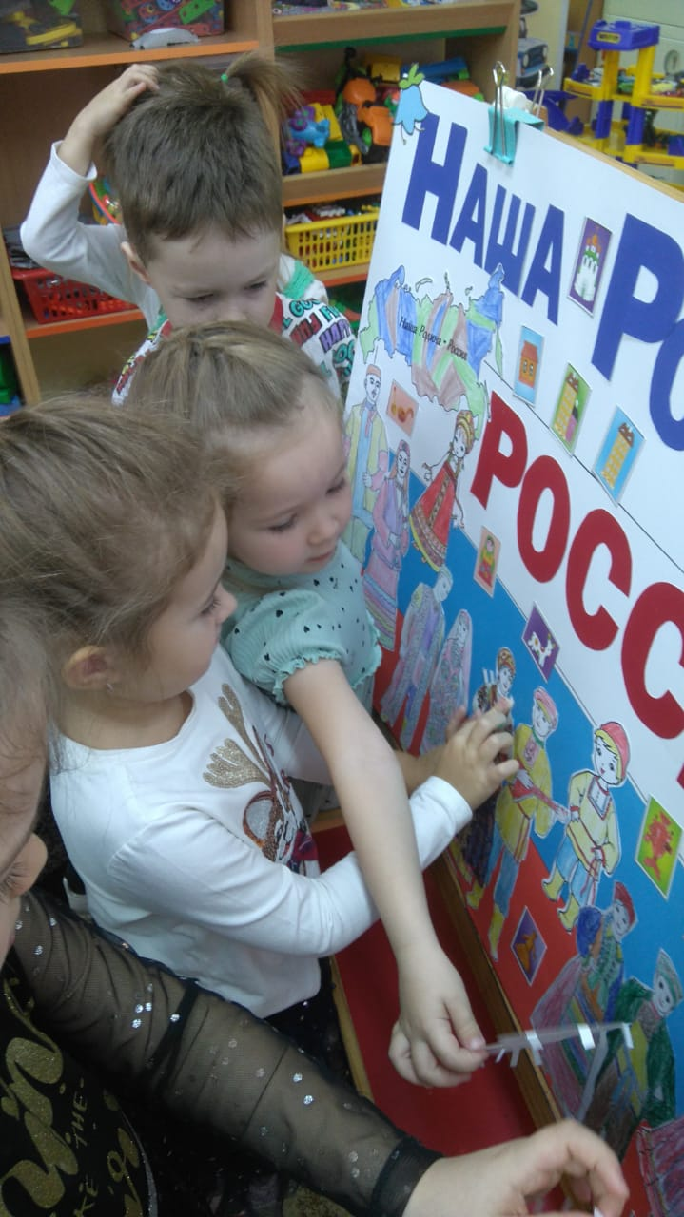
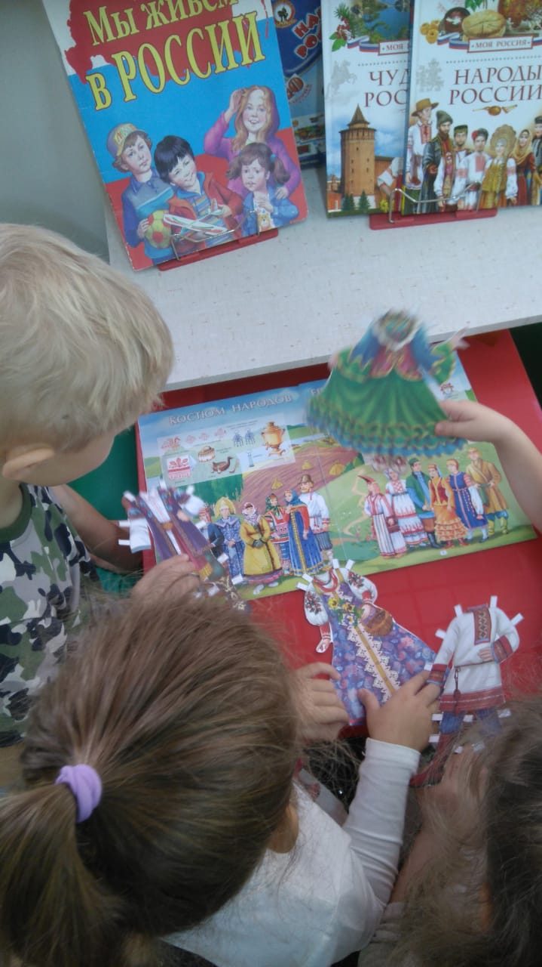
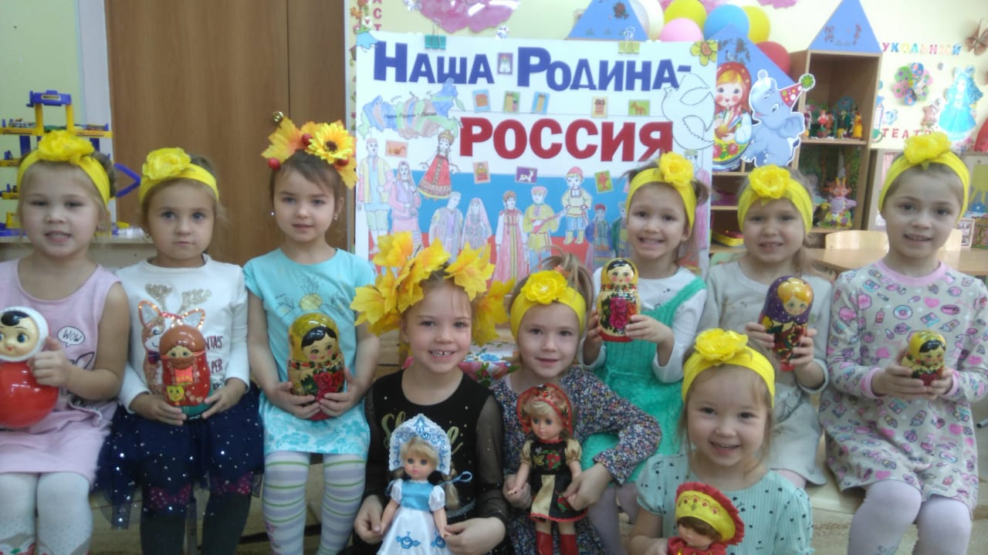
ДЕНЬ НАРОДНОГО ЕДИНСТВА

Slide 11
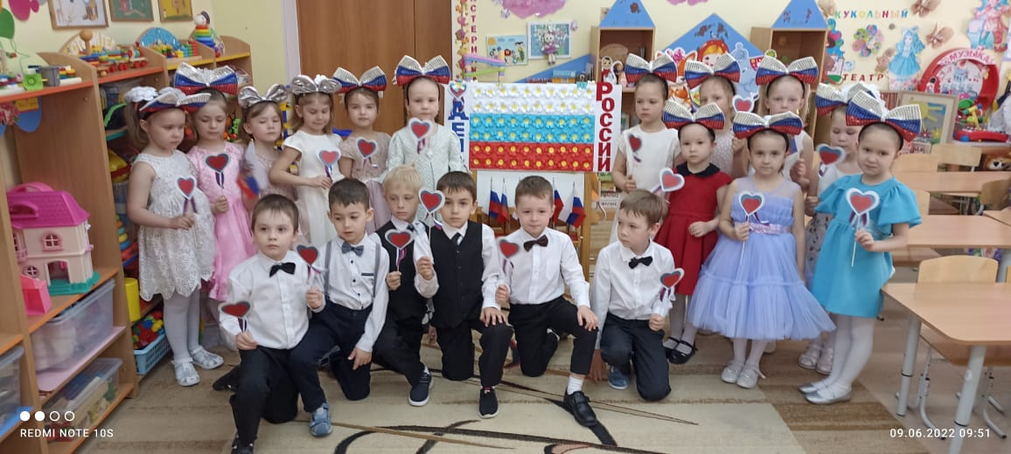
ДЕНЬ РОССИИ

Slide 12
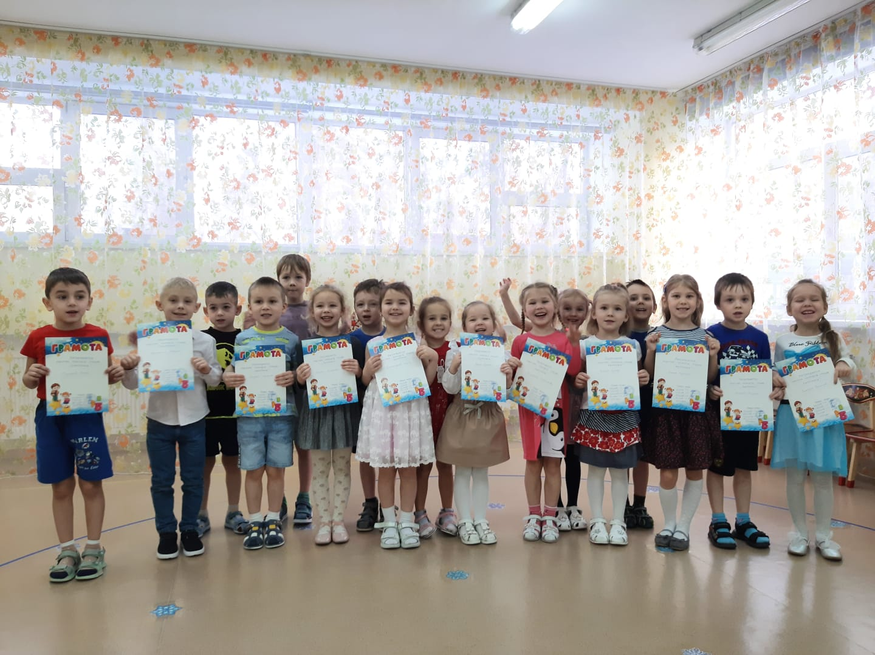
Конкурс чтецов

Slide 13
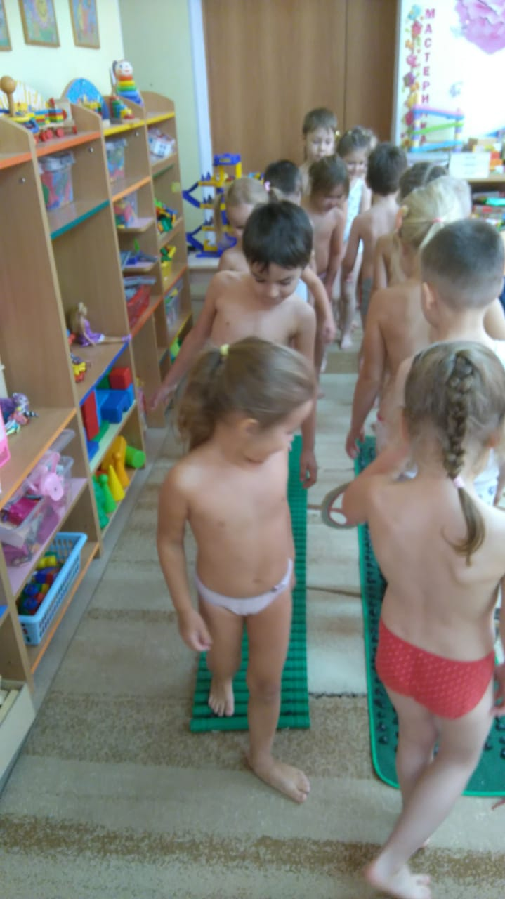
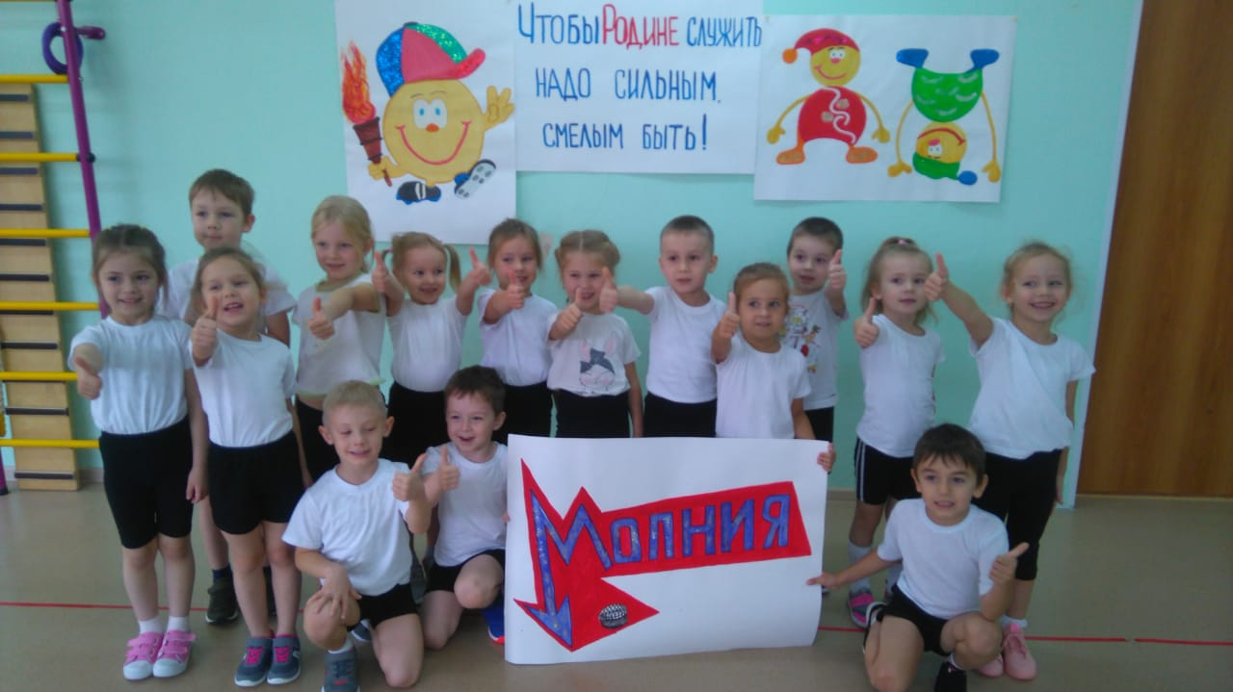
ДЕНЬ ЗДОРОВЬЯ

Slide 14
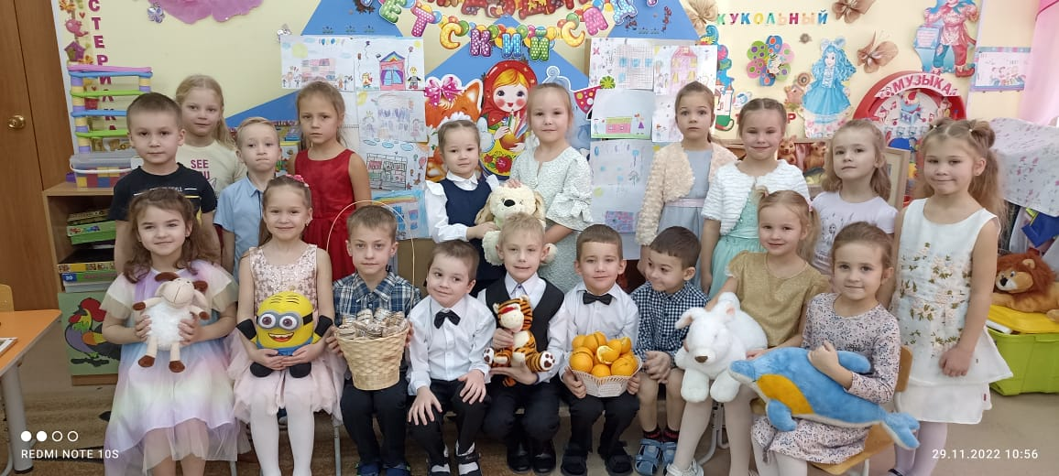
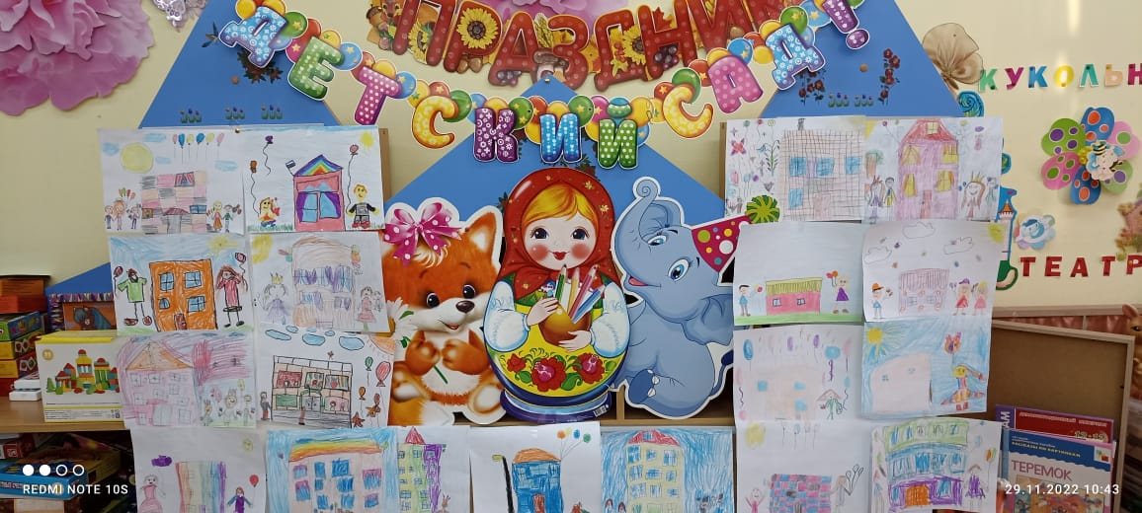
МОЙ ЛЮБИМЫЙ ДЕТСКИЙ САД!

Slide 15
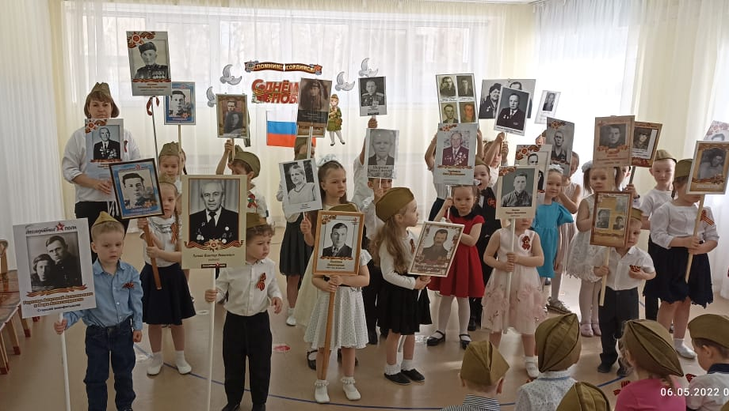
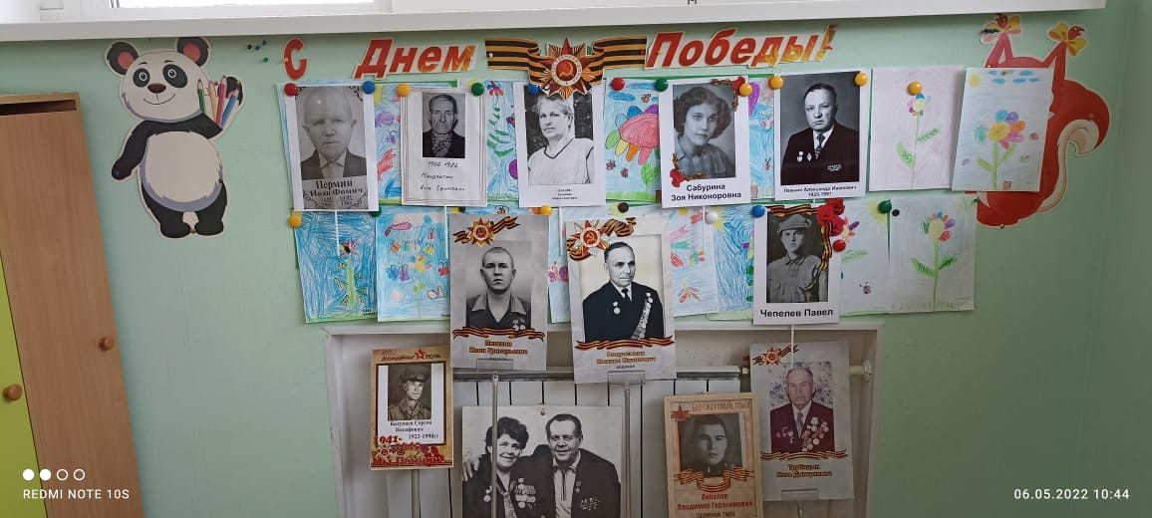
МОЯ СЕМЬЯ В ИСТОРИИ ВЕЛИКОЙ ПОБЕДЫ

Slide 16
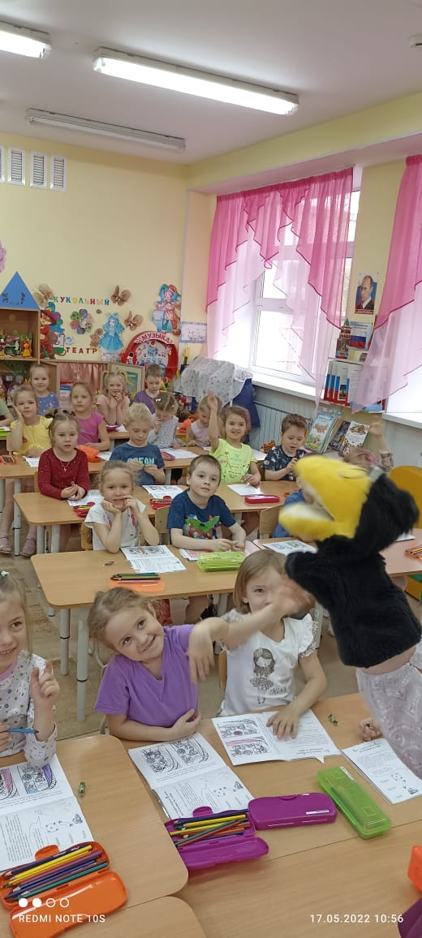
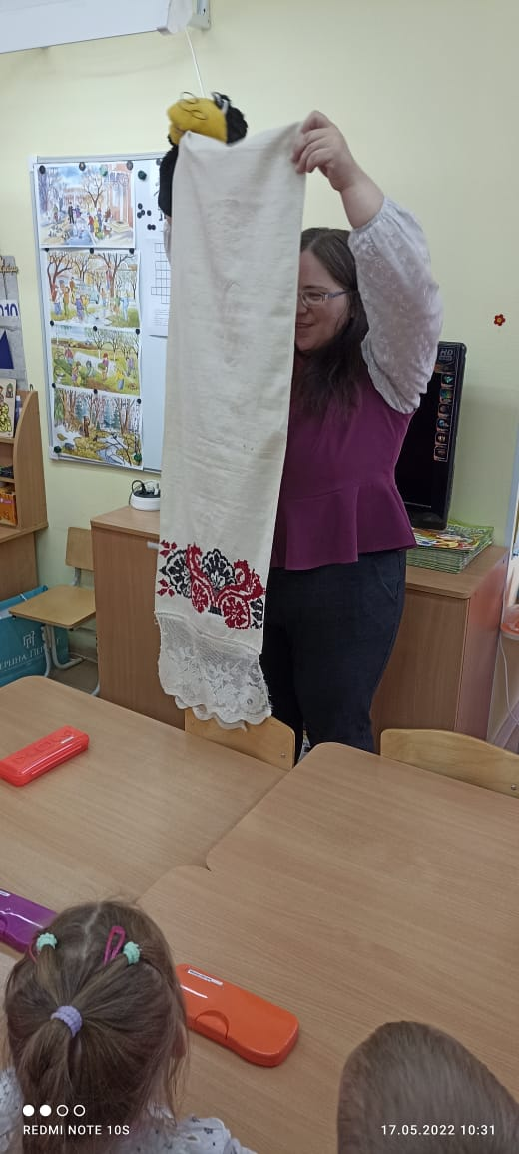
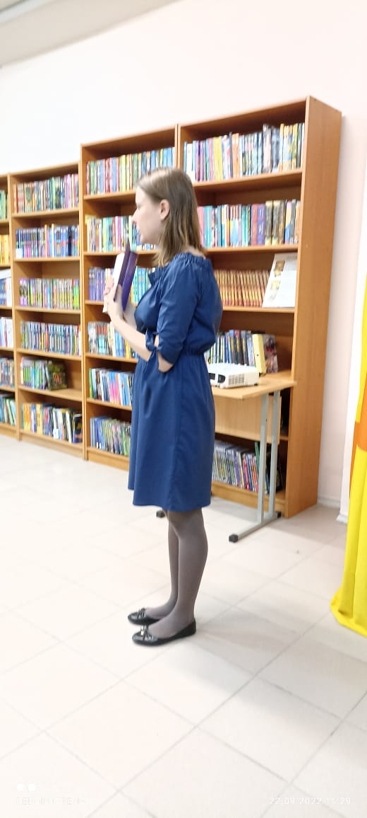
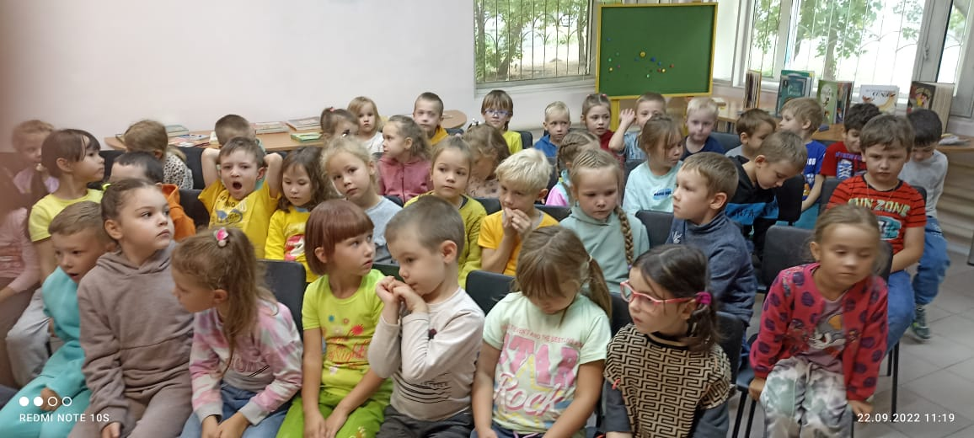
ВЗАИМОДЕЙСТВИЕ С СОЦИАЛЬНЫМИ ПАРТНЕРАМИ

Slide 17
Год культурного наследия народов России. в подготовительной к школе группе №6 «Капитошка» МАДОУ №541, во всех образовательных областях применяются новые воспитательные практики
в целях популяризации народного искусства, сохранения культурных традиций, этнокультурного многообразия, культурной самобытности всех народов и этнических общностей РФ.
Скорикова
Людмила Владимировна
воспитатель ВКК

